Slide 1

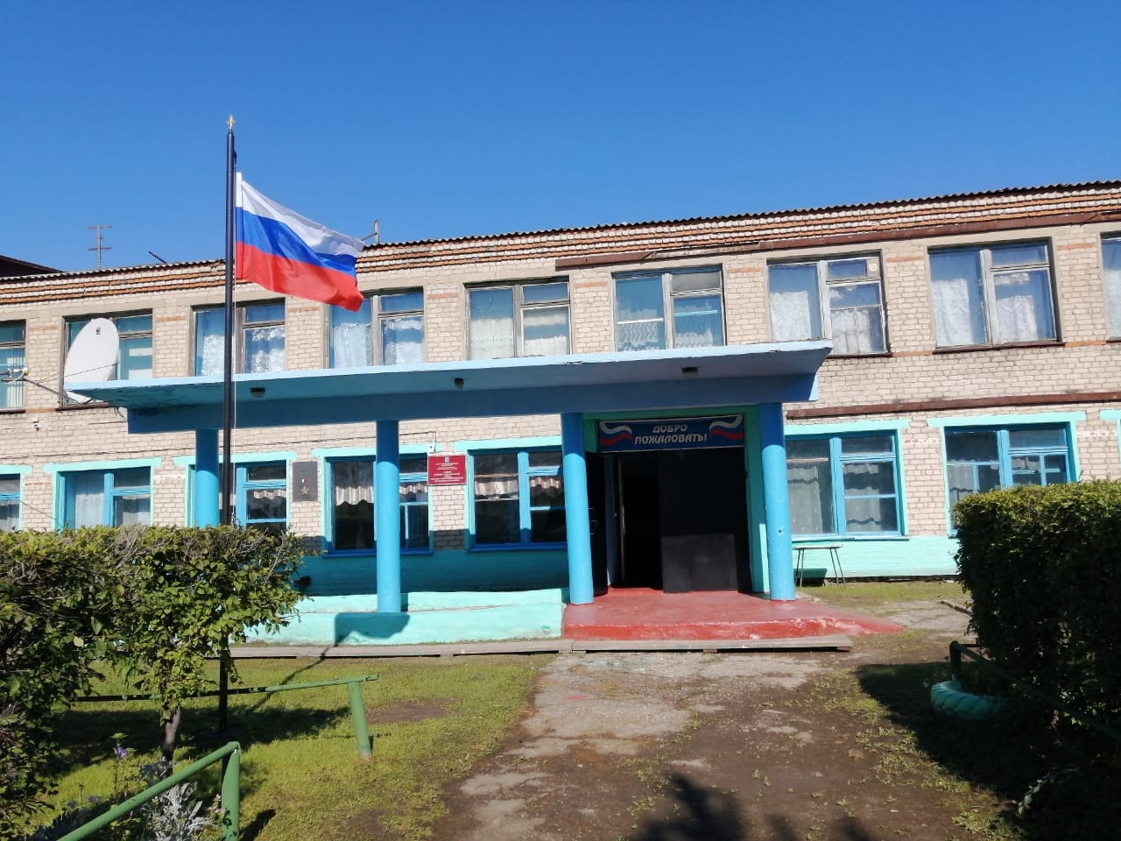
Королинская школа основана в 1976 год
Муниципальное бюджетное общеобразовательное учреждение "Средняя общеобразовательная школа села Короли имени И. Г. Цевуна"

Slide 2
Количество классов – 12.
Общая численность обучающихся – 26.
1-4 классы – 4;
5-9 классы – 17;
10-11 классы – 5.
Обучение в 1 смену.
9.00 – 14.00
10 учебных кабинетов
Спортивный зал
Библиотека

Slide 3
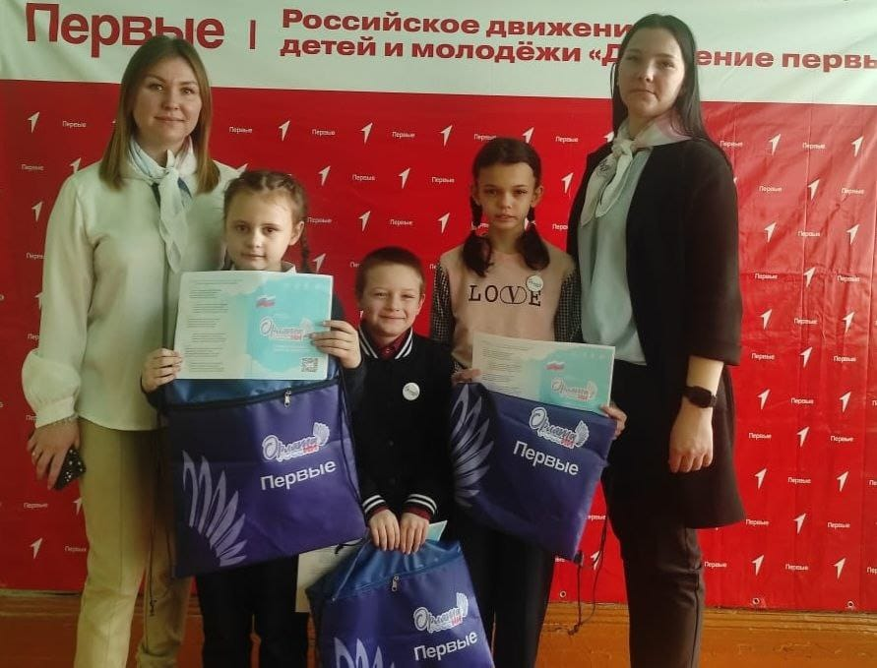
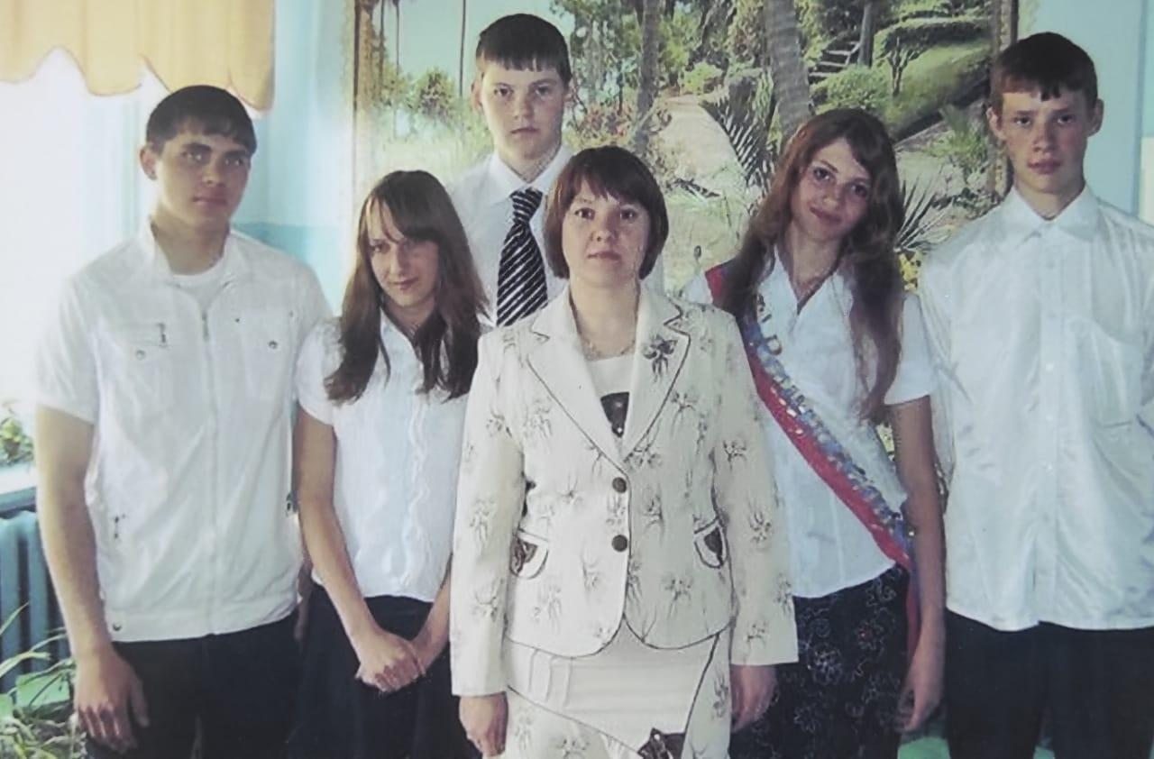
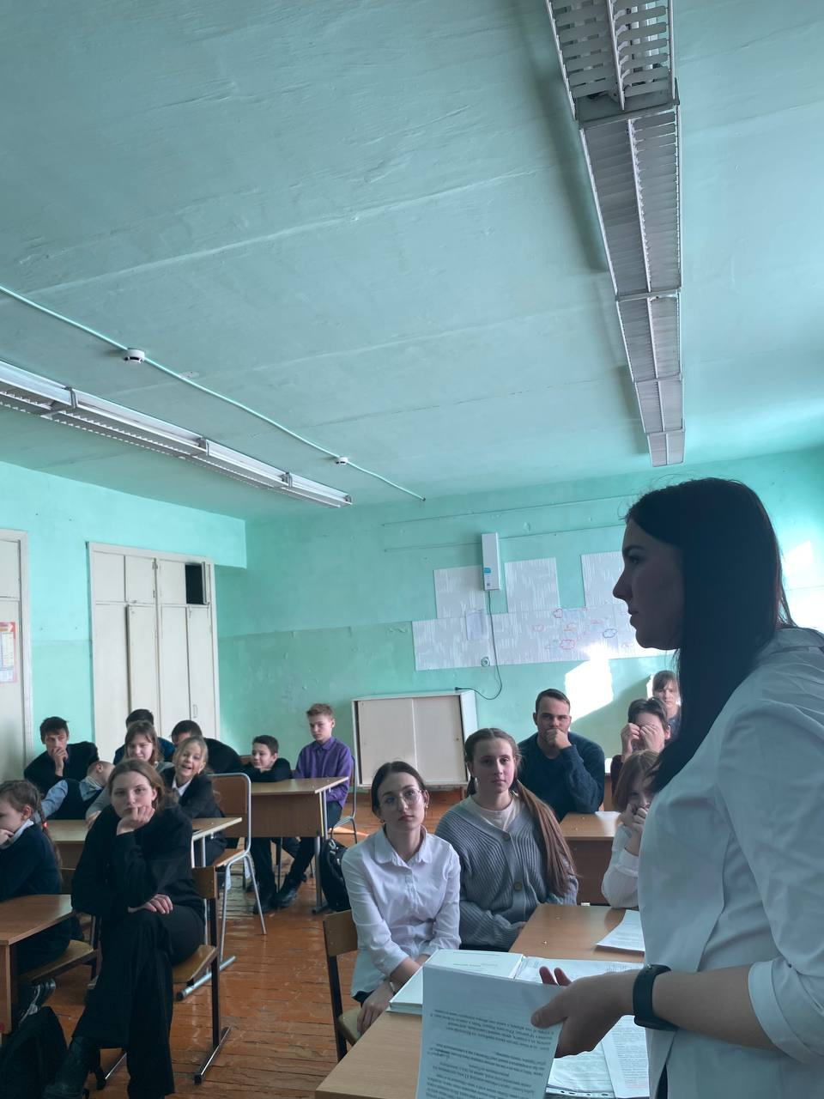
В школе работают 10 учителей. педагог-библиотекарь, советник директора по воспитанию, заместители директора по УВР.
Учителя высшей кв.категории – 2;
Учителя 1 кв.категории -2;
Молодые педагоги – 2;
Пед.работники - выпускники
школы – 5.

Slide 4
Образовательные программы
Начального общего образования (1-4 класс)
Основного общего образования (5-9 класс)
Среднего общего образования (10-11 класс)
Естественнонаучный профиль
Гуманитарный профиль

Slide 5
Общественные движения школьников
Юнармейский отряд «Звезда»;
Волонтерский отряд;
Движение Первых;
Орлята России.

Slide 6

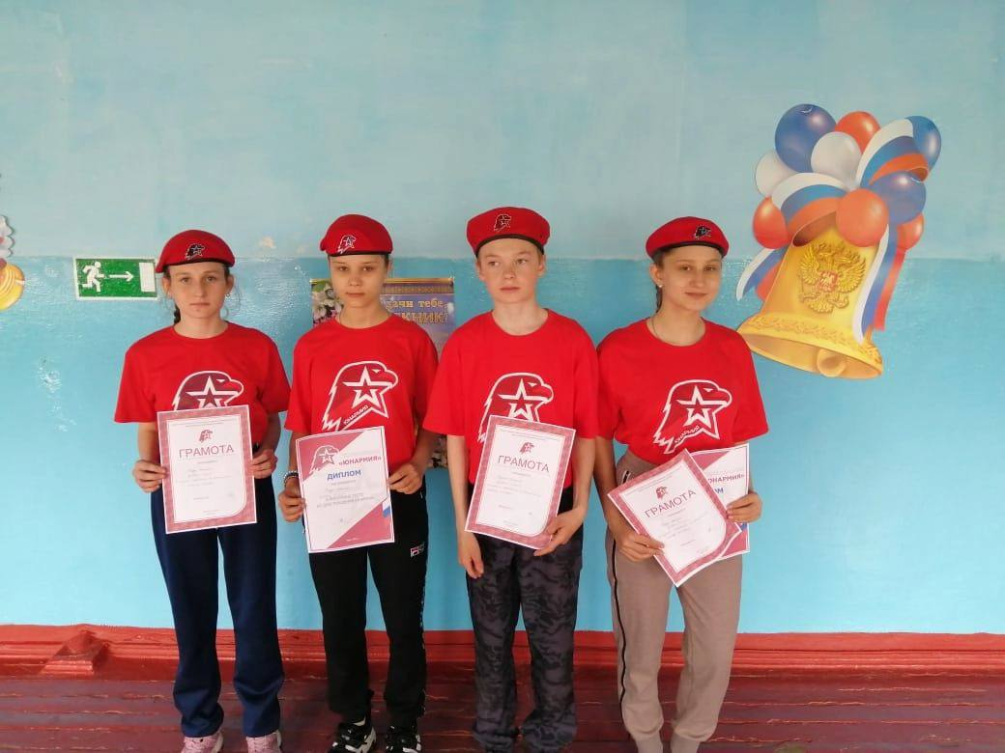
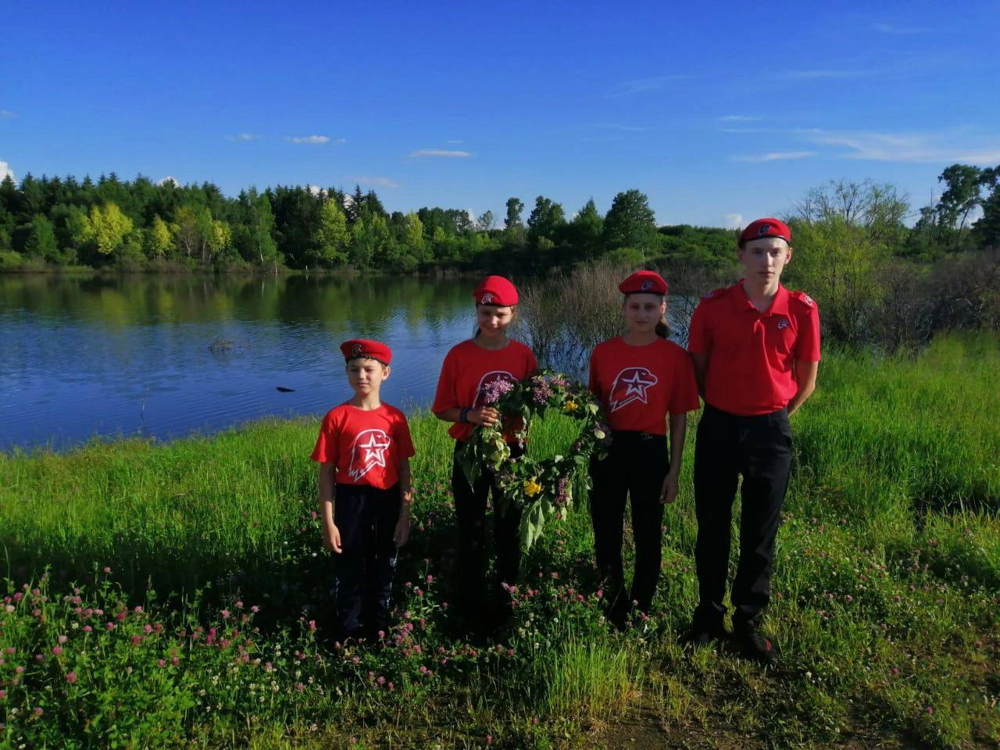
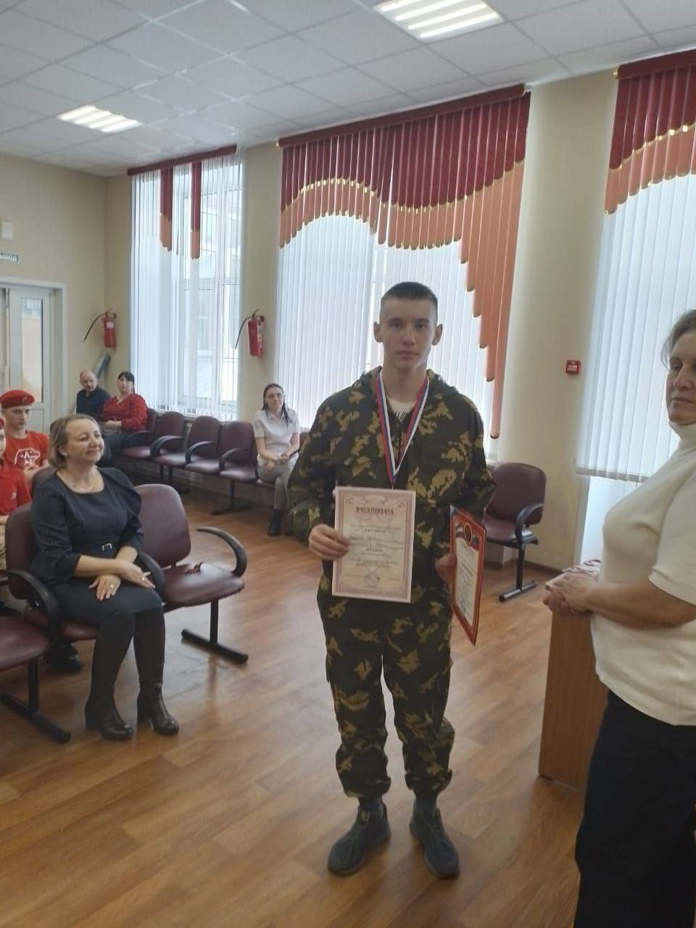

Slide 7
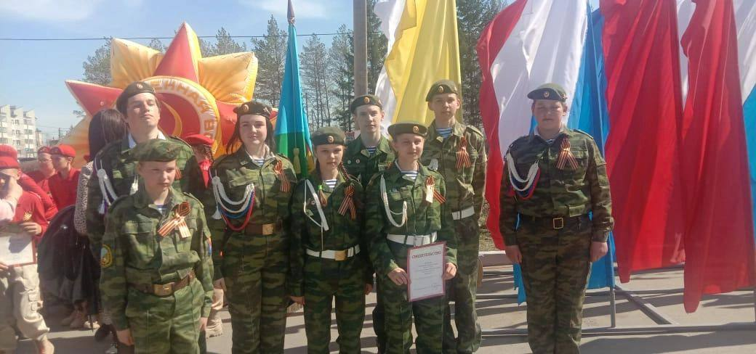
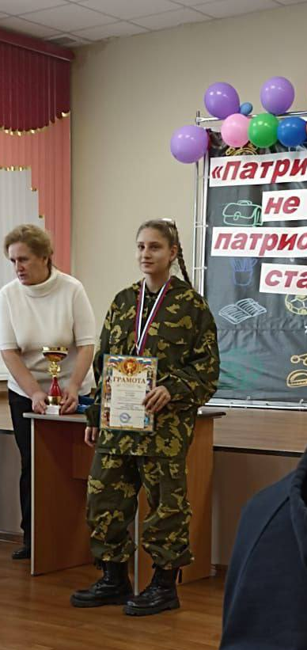
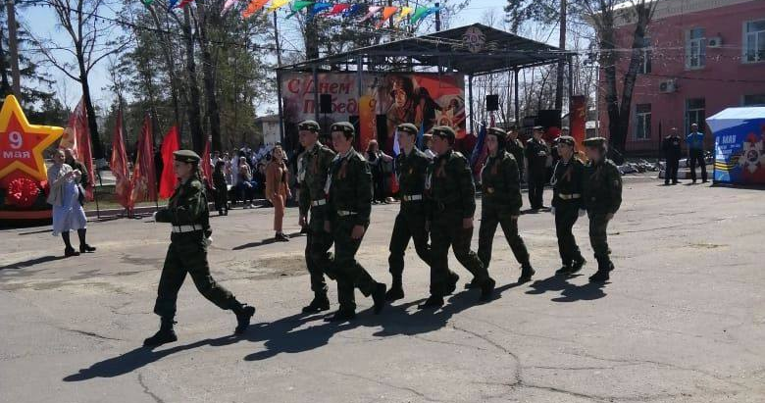

Slide 8
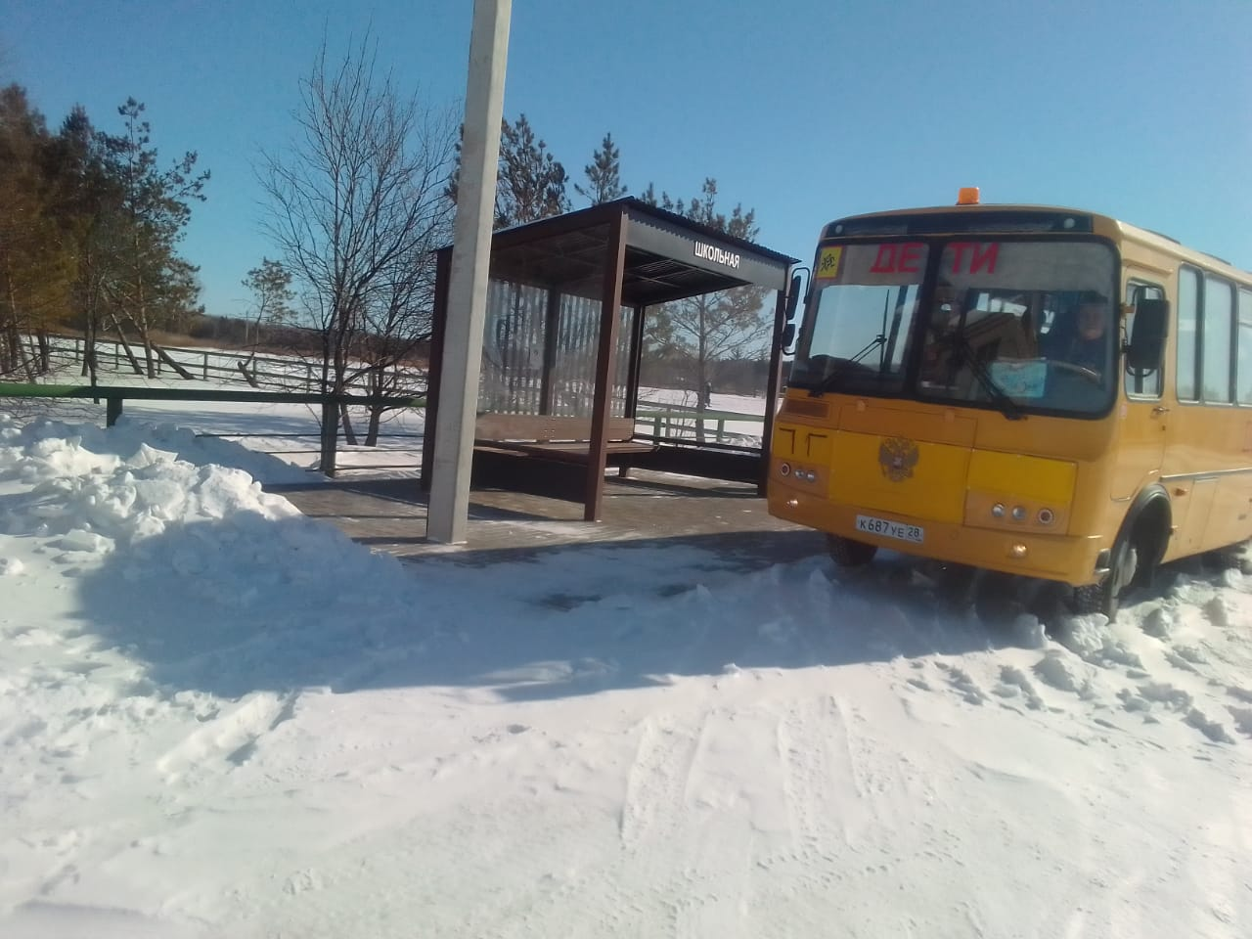
Подвоз школьников
Осуществляется двумя автобусами из села Смелое и села Георгиевка

Slide 9
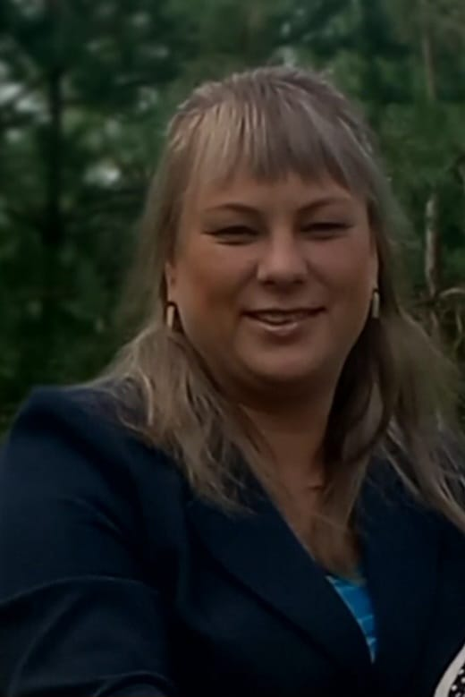
Администрация школы
Директор
Дарья Сергеевна Кузьмина
Учитель физической
культуры
Стаж работы: 15 лет 3 месяца
Стаж административной работы: 4 месяца

Slide 10
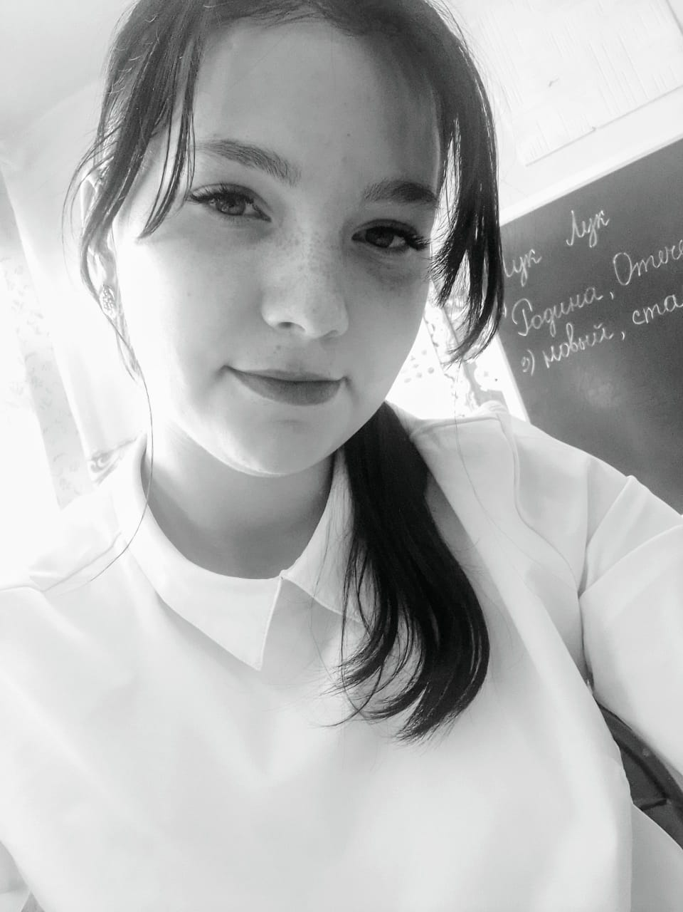
Администрация школы
Заместитель директора по учебно-воспитательной работе
Екатерина Викторовна Лебедь
Учитель начальных классов
Стаж работы: 1 год 3 месяца
Стаж административной работы: 3 месяца

Slide 11
Вакансии | Количество мест | Меры соц. поддержки, предоставляемые за счёт средств местного бюджета | Предоставление дополнительных социальных гарантий работнику
Учитель математика | 1 учитель 1 ставка | 1. Единовременная выплата молодому специалисту = 50 тыс. руб. 2. Предоставление льгот по оплате жилищно-коммунальных услуг в сельской местности. 3. Стимулирующие выплаты по итогам труда. 4. Компенсация за съём жилья (до 75% от суммы, но не более 10000 р | Льгота по оплате коммунальных услуг, полный соц.пакет
Учитель русского языка и литературы | 1 учитель 1 ставка
Учитель биологии/химии | 1 учитель 1 ставка
 | Оклад учителя – 14358 руб, +оплата за установленную нагрузку +30% дальневосточных +30% за проживание в южных районах Амурской области .

Slide 12
Контактные данные:
676885, Россия, Амурская область, Октябрьский район, с. Короли, ул. Луговая, д. 15
Телефон:8(41652)22-4-04
Телефон директора: 89146155467
(телеграмм, whatsapp)
e-mail:vpKoroli@gmail.com
Сайт: http://www.oktkrl.obramur.ru/

